Slide 1
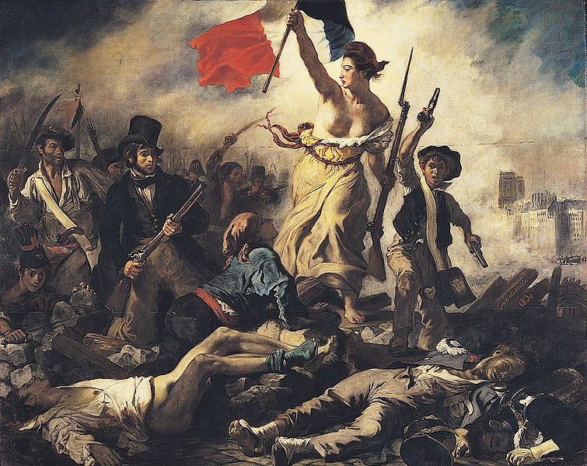
LA restauración y las revoluciones
Colegio SSCC Providencia
Sector: Historia, Geografía y Cs. Sociales
Nivel: Iº Medio

Slide 2
La Restauración
Tras la derrota de Napoleón, las potencias vencedoras se reunieron en el Congreso de Viena (1814-15), para solucionar los problemas territoriales y restaurar las monarquías europeas, restableciendo el Antiguo Régimen.
Las resoluciones de este Congreso se enfrentarían a los ideales revolucionarios y a los nuevos grupos sociales surgidos de la Revolución Industrial.
Este choque provocaría las oleadas revolucionarias de 1820, 1830 y 1848.

Slide 3
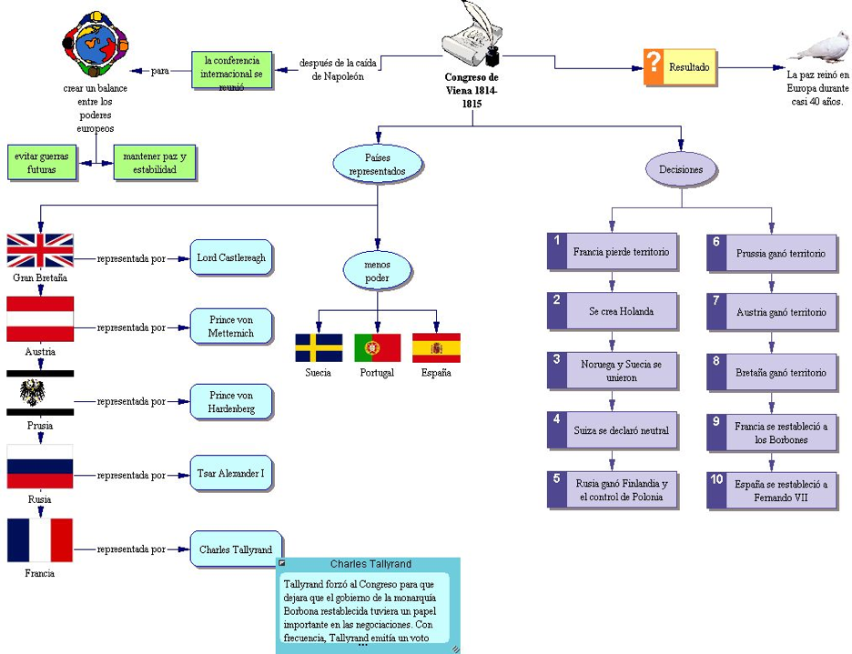

Slide 4
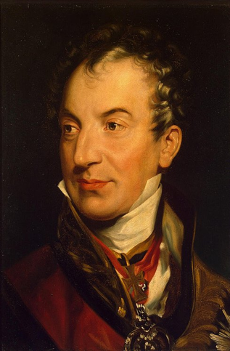
Con el fin de proteger este orden contra cualquier movimiento democrático-liberal, se creó la Santa Alianza (Prusia, Rusia y Austria), que se atribuyó el derecho de intervenir militarmente en cualquier lugar del mundo donde surgiera una amenaza.*
El canciller Metternich, propició la idea de seguir reuniéndose en congresos periódicos de las grandes potencias para examinar la situación internacional y controlar las revoluciones en Europa.
Canciller Klemens von Metternich
(Austria)
Notes:
*Esto generó como respuesta la llamada Doctrina Monroe: América para los Americanos.

Slide 5
“En nombre de la muy Santa e indivisible Trinidad.
SS.MM. El Emperador de Austria, el Rey de Prusia, y el Emperador de Rusia, como consecuencia de los grandes acontecimientos que han señalado Europa en el curso de los tres últimos años (...).
En consecuencia, Sus Majestades han convenido los artículos siguientes:
Art. I. Conforme a las palabras de las Santas Escrituras, que ordenan a todos los hombres mirarse como hermanos, los tres monarcas contratantes permanecerán unidos por los lazos de una verdadera e indisoluble fraternidad y se considerarán como patriotas, se prestarán en toda ocasión y en todo lugar asistencia, ayuda y socorro...
Art. II. En consecuencia, el único principio en vigor, ya sea entre dichos gobernantes, ya sea entre los súbditos, será el de prestarse recíprocamente servicio.
Hecho, triplicado y firmado en París el año de gracia de 1815, el 26 de septiembre. Francisco, Federico-Guillermo y Alejandro."

Slide 6
Las revoluciones burguesas de la primera mitad del siglo XIX
Las ideas de la Revolución Francesa estaban lejos de extinguirse y los liberales, que querían acabar con el absolutismo y obtener la libertad política, aunque fueron perseguidos, crearon organizaciones secretas y conspiraciones para lograr derrocar al Antiguo Régimen.
Así, en 1820, 1830 y 1848, estallarán diversas revoluciones en Europa en las que se juntarán estas ideas liberales con otras, como el nacionalismo, el romanticismo y las aspiraciones obreras.
Comenzaba la era de las ideologías.
Ideología: conjunto de ideas fundamentales que caracteriza el pensamiento de una persona, una colectividad o una época. La ideología tiende a conservar o a transformar el sistema social, económico, político o cultural existente. Aunque se basa en la razón, tiende a generar pasión y compele a la acción.

Slide 7
Las revoluciones de 1820
Lideradas por liberales.
España: Esta revolución evitó el envío de militares a América y estableció una monarquía constitucional.
Nápoles, Piamonte y Portugal: Los liberales logran imponer constituciones en estos territorios.
Grecia: Inicia la lucha por su independencia del Imperio Turco.
En España, Portugal y los estados italianos, la Santa Alianza intervendrá, devolviendo el poder a los monarcas.*
Notes:
A raíz de estas revueltas, el rey de Portugal debió viajar a Europa y su regente, Pedro, tuvo que declarar la independencia de Brasil (1822).

Slide 8
Las revoluciones de 1830: liberalismo, nacionalismo y obrerismo
Esta oleada se inició en París y se expandió por Bélgica, Polonia, los estados alemanes e italianos, teniendo repercusiones posteriores en España y Portugal.
Nacionalismo: ideología que exalta a la nación.
Francia: Bajo el rey Carlos X, la crisis económica y la falta de participación de la burguesía se sumaron al descontento del proletariado. Carlos X se volvió más absoluto lo que generó la insurrección y la toma de París, los revolucionarios obligaron a Carlos X a abdicar. La burguesía puso en su lugar a Luis Felipe de Orleans, temerosa del protagonismo del proletariado y la pequeña burguesía.

Slide 9
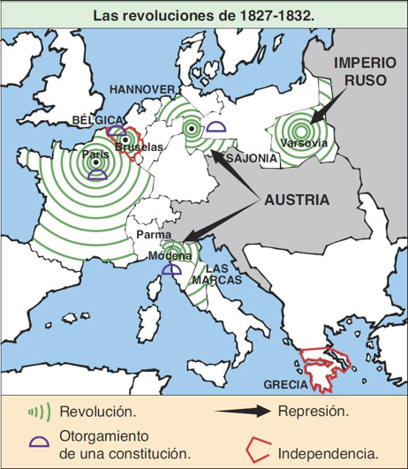
Bélgica: Logró su independencia de Holanda.
Polonia: Buscó independizarse de Rusia, pero fracasó y fue brutalmente reprimida por el zar de Rusia.
Estados italianos: Buscaron democratizar las instituciones e intentaron la unificación de Italia. Fracasó por la intervención austríaca.
Estados alemanes: Rebeliones que fueron sofocadas por Austria.
España y Portugal: Triunfaron las monarquías constitucionales.

Slide 10
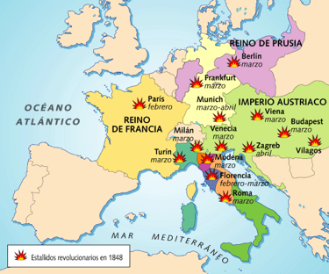
Las revoluciones de 1848: nacionalismo, obrerismo y liberalismo del “pueblo”
Se inicia en París, mezclando con mayor fuerza los nacionalismos y un liberalismo más democrático.
Francia: Obreros y clase media insatisfechos con la monarquía de Luis Felipe de Orleans, pusieron fin a la monarquía y establecieron la II República que durará hasta el golpe de estado de Luis Napoleón Bonaparte que proclamó el Segundo Imperio en 1851.*
Notes:
Este fue presidente de la II República y después se proclamó emperador…qué feo!

Slide 11
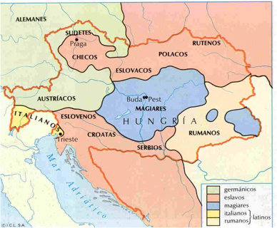
Austria: Liberales austríacos lograron expulsar al Canciller Metternich e instalar una monarquía constitucional por unos meses. El emperador Francisco José logra vencerlos. Otras minorías sometidas al Imperio Austríaco, como los húngaros, buscaron la independencia, pero fueron brutamente sometidos, con la ayuda de Rusia.

Slide 12
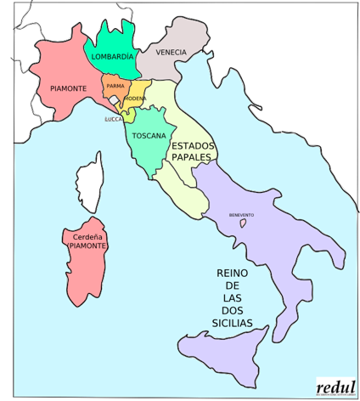
Estados italianos: Los acontecimientos en Austria estimularon la insurrección en Venecia, Milán y otros estados italianos que intentaron expulsar a las tropas austríacas que ocupaban estos territorios, pero finalmente fueron vencidos. El rey Carlos Alberto de Piamonte debió abdicar a favor de su hijo, Víctor Manuel II.
Estados italianos (1848)

Slide 13
Confederación Germánica: En varios Estados los revolucionarios lograron imponer constituciones liberales y organizaron la primera asamblea de representantes de los Estados de la Confederación Alemana, pues buscaban la unificación de Alemania. Sin embargo, estos cambios fueron efímeros y la Asamblea fue disuelta en 1849.

Slide 14
Consecuencias
Pese a que las revoluciones de la primera mitad del siglo XIX pueden parecer un fracaso, muchas de las reformas por las que lucharon fueron implementadas en la segunda mitad del siglo. Las ideologías que sustentaron estas revoluciones (y otras) fueron tomando cada vez más fuerza y serán el motor de los cambios y conflictos del resto del siglo XIX y del XX.

